Slide 1

Reports
前端專題初期報告
Initial report on front-end topics
報告人：10 徐嘉伶

Slide 2
01. 主題發想
02. 前台架構
03. 後台架構
Table of
Contents
04. 網頁配色
05. 參考網站
06. 使用技術
07. 後期規劃

Slide 3

01
主題構想
BIG CONCEPT

Slide 4
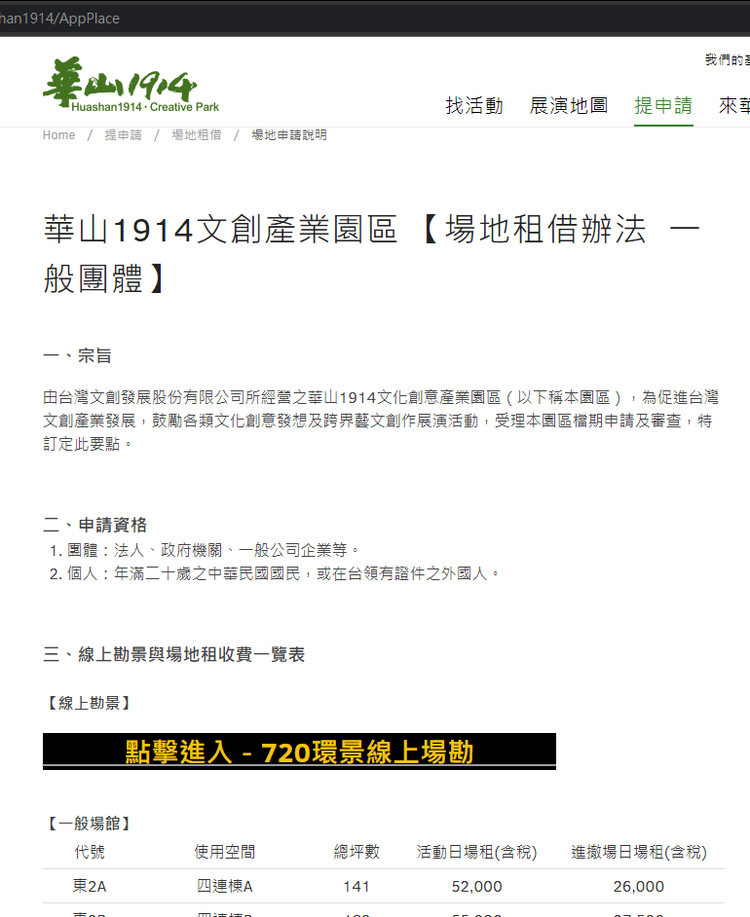

曾在華山打工

Slide 5

02
前台架構

Slide 6




























Slide 7
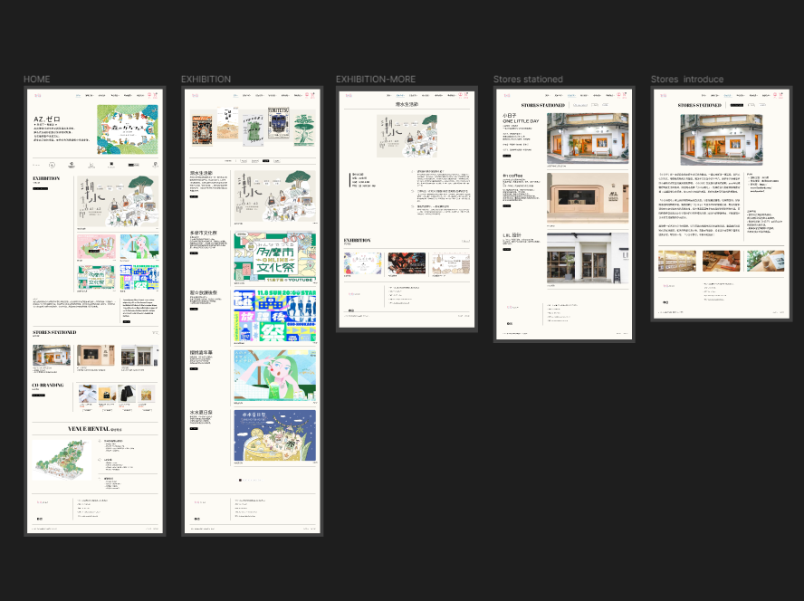
網頁架構
Notes:
https://www.figma.com/proto/1JxLkodZHXepPQU9DxFhyw/lisia229?node-id=1%3A2&scaling=scale-down&page-id=0%3A1&starting-point-node-id=1%3A2

Slide 8
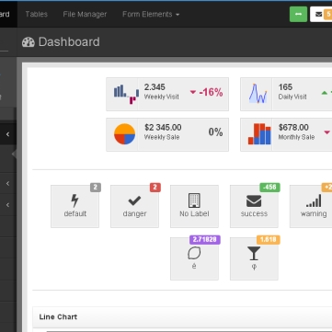
03
後台架構

Slide 9



















Slide 10
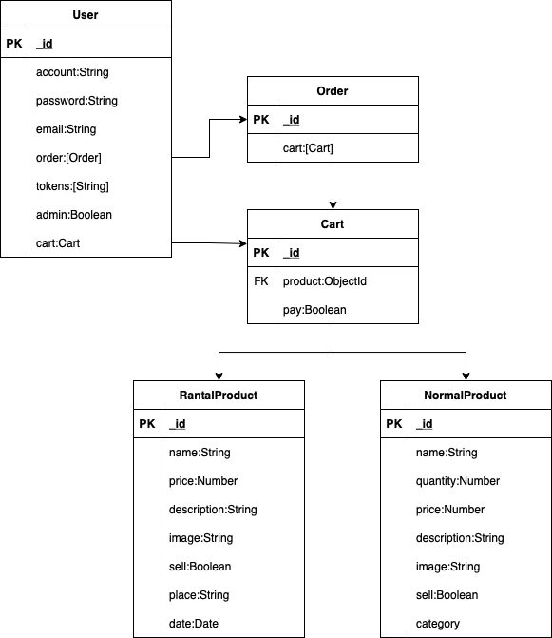
資料庫流程圖

Slide 11
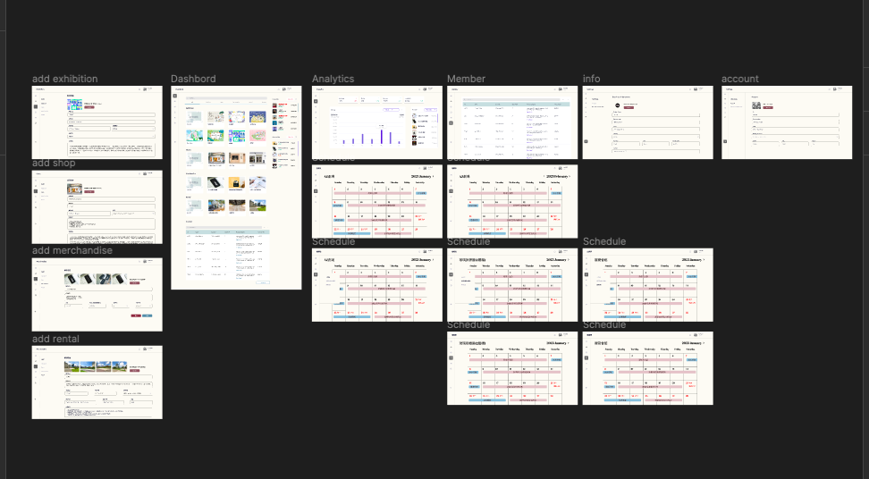

Slide 13
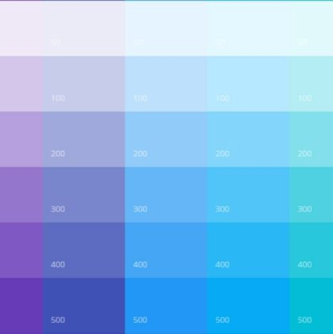
04
網頁配色

Slide 14
網頁配色
#f7f6ec
#dedbdc
#cadddf
#000

Slide 15
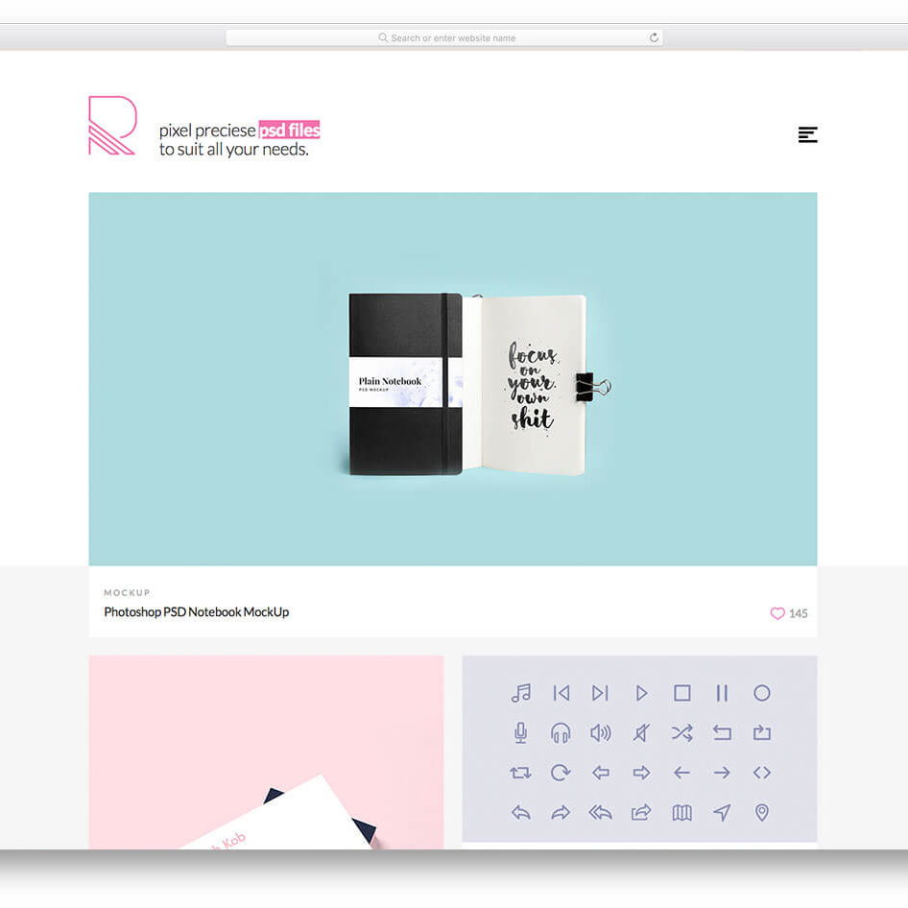
05
參考網站

Slide 16



Notes:
AZ.zero出版

Slide 17

06
使用技術

Slide 18









使用技術

Slide 19

07
後期規劃

Slide 20
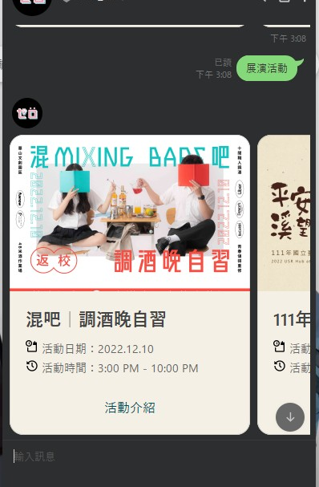

Linebot
找店家
找活動
交通
場地申請
品牌進駐
官方網站
Initial report on front-end topics
名稱：AZ.ゼロ

Slide 21
The End

